Slide 3
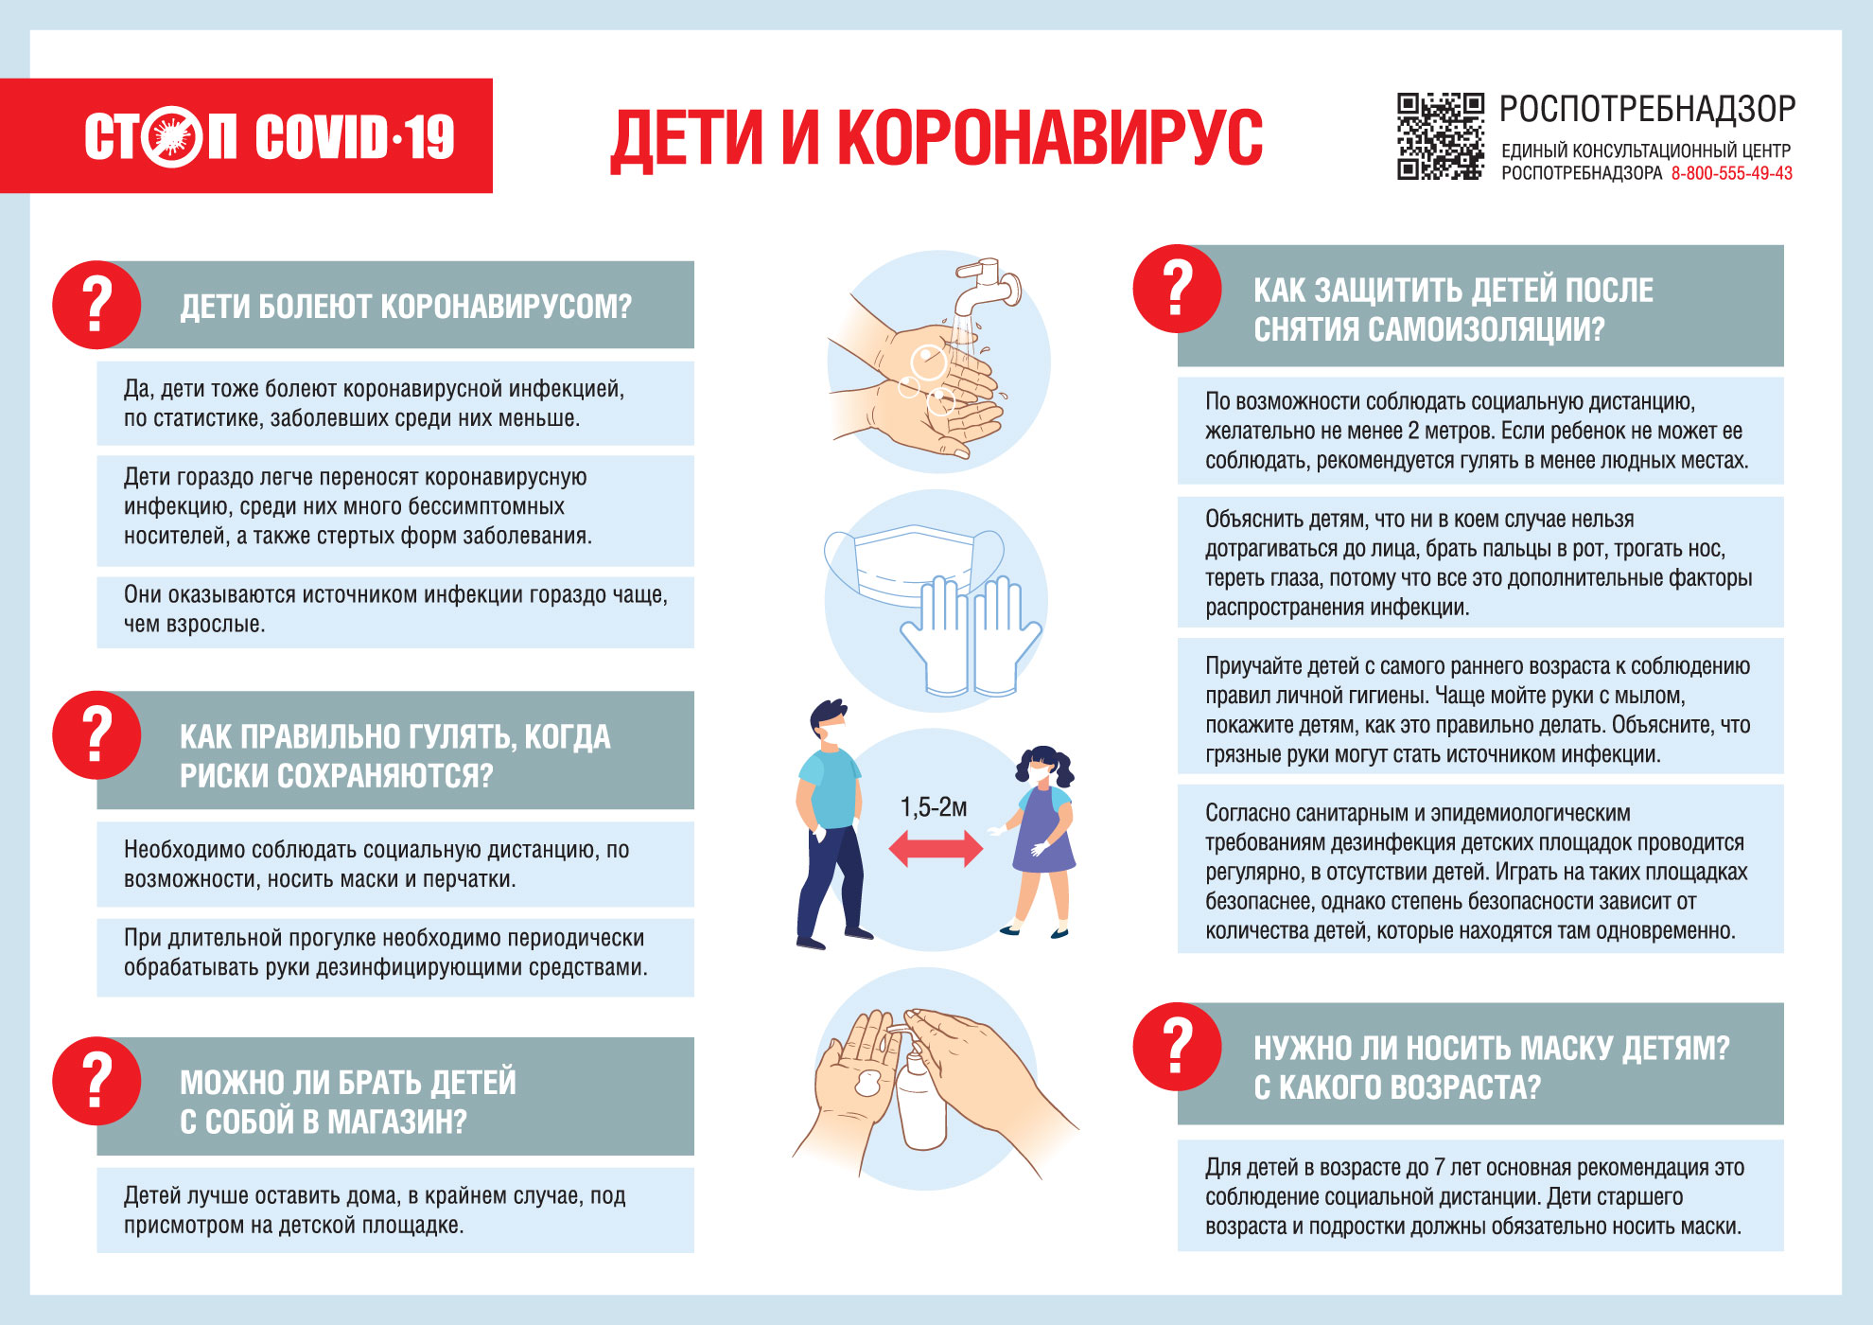

Slide 4
Как говорить с детьми о коронавирусе

Slide 13
